Slide 1
次期基幹系システム ファイリングシステム方式概要説明会
2016/3/24,25 FAチーム

Slide 2
Agenda
１．本説明会の趣旨
２．機能説明
３．ファイリングシステム実装方式概要説明
４．各業務チームへの依頼事項

Slide 3
１．本説明会の趣旨
■本説明会の趣旨としては、以下2点です。
①各業務システムからファイリングシステム(OnBase)へ連携するための方式概要説明
②ファイルシステムへの連携に向けて、各業務チームへ依頼事項の共有

Slide 4
２．機能説明：ファイリングシステムの利用形態
■以下の２つのファイリングシステムの利用形態があります。
・業務システム/TaskNAVIからOnBaseへアクセスする
・直接OnBaseへアクセスする
※ OnBase(ファイル管理パッケージ)への直接ログインは、業務、財経、(G企画統括)のみを想定

Slide 5

２．機能説明：ユーザ利用イメージ(1/3)
■ファイル登録・追加するケース
OnBase
起動
各業務システム
登録・起票画面
(SalesNAVI
SAPERP PJNAVI
CSNAVI
ファイル添付
起票
TaskNAVI)
アップロード
画面起動・アップロード
ファイルアップロードアプリ
(FUA)
OnBaseへ
システム登録
BPMS起票者
(主に営業担当者)
承認者
・ファイル登録：各業務システムの登録・起票画面/TaskNAVI詳細画面から
共通アプリ（FUA)を立ち上げてUpload画面から行う。

Slide 6
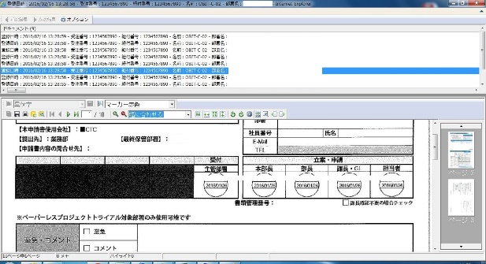
２．機能説明：ユーザ利用イメージ(2/3)
■ファイルを参照するケース
起動・
対象伝票検索
URL参照
http://abc
各業務システム
明細画面
(SalesNAVI
SAPERP PJNAVI
CSNAVI
TaskNAVI)
OnBase
結果表示
・ファイル参照：各業務システムの明細/TaskNAVI画面からURLアクセスを行う。
・ドキュメントへメモ追加：各業務システムの明細/TaskNAVI画面から
URLアクセスを行った画面で行う。（編集権限を持っているときのみ)

Slide 7
２．機能説明：ユーザ利用イメージ(3/3)
・ファイル上書き更新、削除：できない。
※最新版を追加していき、最終登録日から判断する。

Slide 8
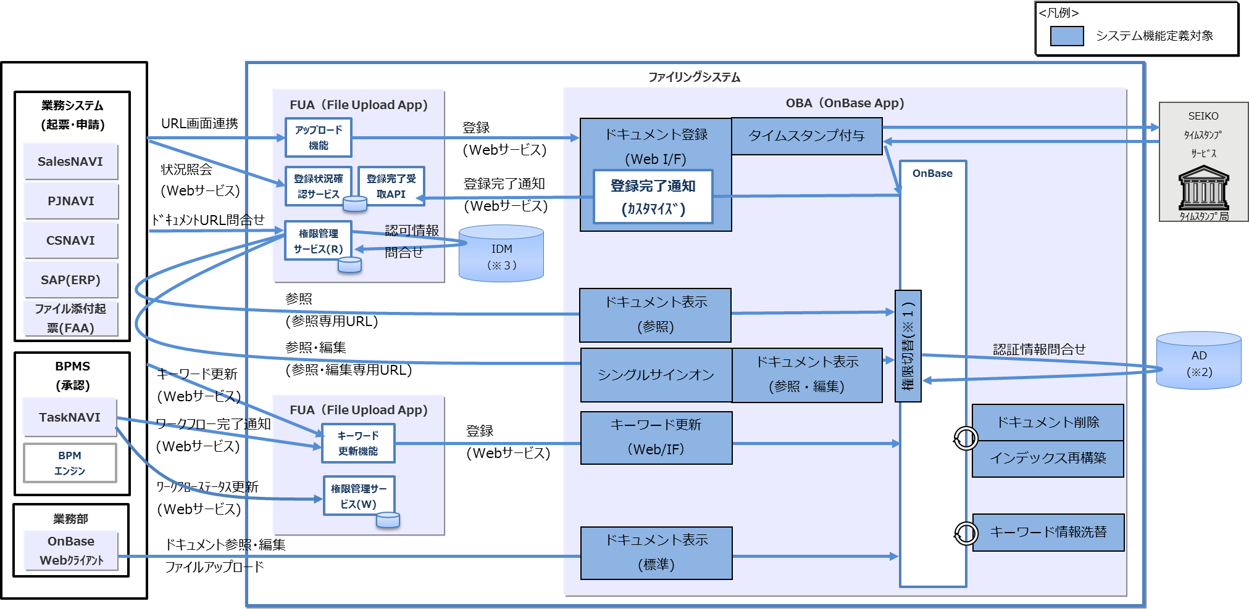
３．実装方式説明：ファイリング（FA）システム概要図
ファイリング（FA）システムは、FUA(ファイルアップロードアプリ)とOBA (ファイル管理パッケージOnBase+カスタマイズ連携機能)からなる次期シスのファイル管理システム。

Slide 9
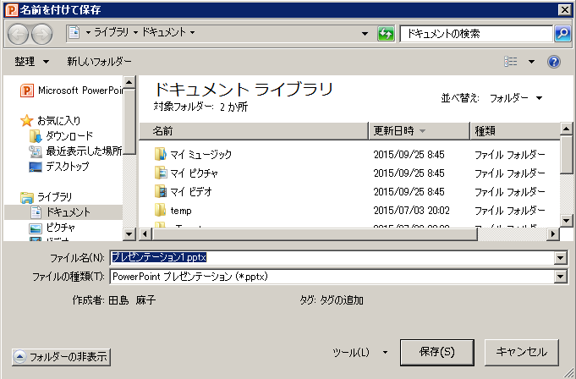
３．実装方式説明：ファイル登録時の連携フロー
※業務ファイルID
(各申請ごとに一意になるID)
FUA画面をURL起動する際、パラメータには、業務ファイルIDとキーワードを入れる
ファイルの登録状況は登録状況照会WEBサービスで確認可能。
業務
システム画面
①FUA画面URL起動
(業務ファイルIDと
キーワードを連携)
FileUploadAPP（FUA）
④FUAでUploadされた
ファイルを連携
OnBaseApplication(OBA)
②Upload画面から
ローカルから
ファイルをUpload
※複数ファイルUpload可能
⑤ファイル登録
WEBサービスリクエスト
⑥
ファイル登録
実行
※随時
登録状況照会WEBサービス
リクエスト
(キー情報を連携)
⑦ファイル登録完了通知WEBサービス
③Uploadファイル格納
※登録状況を
「登録中」に設定
登録状況
(※未登録・登録中・登録完了)
⑧登録状況を
「登録完了」に設定

Slide 10
Appendix：OnBaseへ登録するファイルの種類・拡張子
■OnBaseへ登録するファイルの種類・拡張子として以下を想定しています。
No. | 帳票種類 |  | 変換 | 表示方法
 | 拡張子 | ファイルの種類
1 | pdf | Adobe Acrobat Document (.pdf) | Image Renderd PDF(イメージファイル)に変換 | ブラウザ内
2 | xlsx(※1) | Microsoft Excel ワークシート (.xlsx) | イメージファイルに変換 | ブラウザ内
3 | xls(※1) | Microsoft Excel 97-2003 ワークシート (.xls) | イメージファイルに変換 | ブラウザ内
4 | docx(※1) | Microsoft Word 文書 (.docx) | イメージファイルに変換 | ブラウザ内
5 | doc(※1) | Microsoft Word 97-2003 文書 (.doc) | イメージファイルに変換 | ブラウザ内
6 | pptx(※1) | Microsoft PowerPoint プレゼンテーション (.pptx) | イメージファイルに変換 | ブラウザ内
7 | ppt(※1) | Microsoft PowerPoint 97-2003 プレゼンテーション (.ppt) | イメージファイルに変換 | ブラウザ内
8 | txt | TXT ファイル (.txt) | イメージファイルに変換 | ブラウザ内
9 | csv | CSV ファイル (.csv) | イメージファイルに変換 | ブラウザ内
10 | 上記以外の帳票種類(※2) |  | ー | ダウンロードのみ
※1：Office文書について、オリジナルファイルとイメージファイルの2ファイルの登録方式とする。
※2：Office文書のオリジナルファイルは、上記以外の帳票種類で登録する方式とする。

Slide 11

３．実装方式説明：ファイル参照時の連携フロー
ファイル参照時はFUAにて参照/編集の権限を振り分け、OnBaseへの接続先を変更する
業務
システム
/TaskNAVI
画面
FileUploadAPP（FUA）
ファイリングシステム
①ドキュメント参照WEBサービスリクエスト
②参照用URL呼び出し
BPMS上割り当たっていない場合は、参照用URLを呼び出す。
現在タスクに割り当たっている場合は、参照・編集用URLを呼び出す。
③
URL
呼び出し結果表示
②参照・編集用URL呼び出し
※権限による添付ファイルの参照、参照・編集の切り替えについて、
ファイリングシステムでは以下の方式で実装する。
①IISのサイトを参照用と、参照・編集用の2種類作成する
②参照用のサイトは固定のデフォルトユーザー（参照用）で接続するものとする
③参照・編集用のサイトはメモの変更証跡を管理する必要があるため、
シングルサインオンで接続し、接続ユーザーを特定するものとする

Slide 12
４．業務チームへの依頼事項
■ OnBaseでの必要設定項目
ー OnBaseへ登録する書類の種類
ー ファイルを検索するキーワード
ー 登録時の業務ファイルID (各申請ごとに一意になるID)
■ 依頼事項
ファイリングシステムに登録する添付ファイル種類と利用頻度が高い期間を
LU（業務・財務)と確認・定義をお願いします。 (Redmine＃4646)
② FAチームの基本設計で実装パラメータを協働で設計させて下さい。
※OnBaseへファイルを登録する際の業務ファイルID(各申請ごとに一意になるID)
をFAチームと協働で決定させて下さい。
※OnBase上での検索キーワードをLU （業務・財務)と定義をお願いします。

